Slide 1
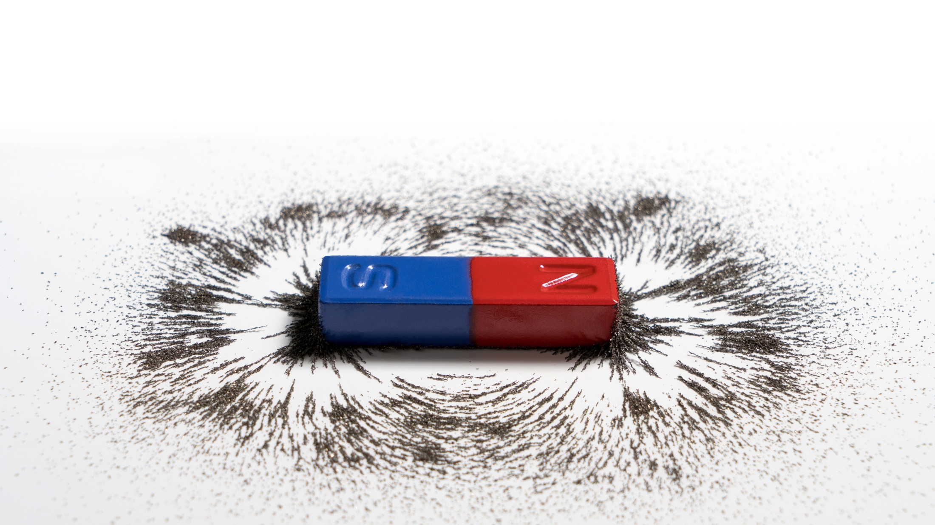

Elettricità e magnetismo

Slide 2
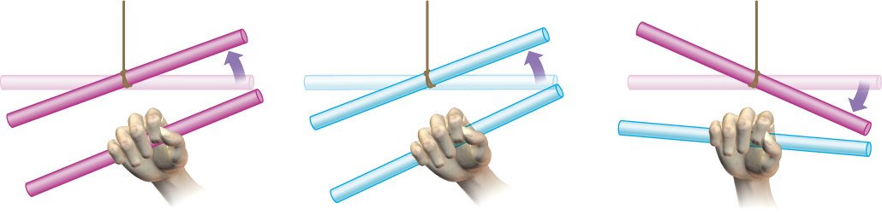

Che cos’è l’elettricità
Gli antichi Greci avevano notato che l’ambra, una resina fossile, quando veniva strofinata con un panno di lana, attirava polvere e piume. Questo fenomeno ha preso il nome di elettricità (da elektron, il nome greco dell'ambra). L’elettricità è una proprietà della materia.
Alcune sostanze come il vetro e la plastica, quando vengono strofinate, accumulano elettricità sulla loro superficie. Questo tipo di elettricità, che permane per un certo tempo, si chiama elettricità statica.
Se strofini con la lana due bacchette di plastica o di vetro e tenti di avvicinarle, queste si respingono. Invece una bacchetta di plastica e una di vetro si attraggono.
Questo succede perché esistono due tipi di carica elettrica: positiva e negativa. In alcune sostanze (come il vetro) la carica è positiva, in altre (come la plastica) è negativa. I corpi che hanno carica dello stesso segno si respingono, quelli che hanno carica di segno opposto si attraggono.
plastica
vetro
plastica
plastica
vetro
vetro

Slide 3
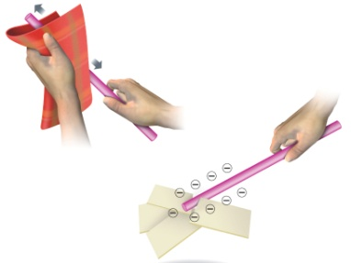
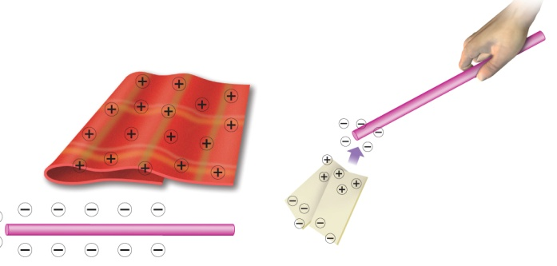
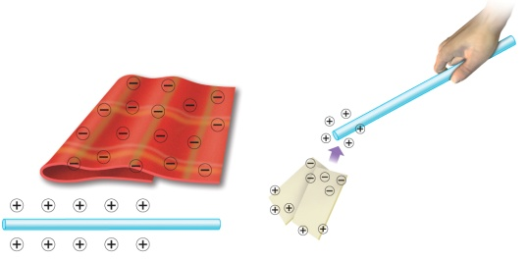
Che cos’è l’elettricità
Bacchetta di plastica
Prendiamo una bacchetta di plastica e carichiamola elettricamente
strofinandola con forza su un panno di lana.
Se l’avviciniamo ad alcuni pezzetti di carta, osserviamo che
la bacchetta li attira.
Lo stesso fenomeno si verifica usando una bacchetta di vetro.
Un corpo carico elettricamente, avvicinato a un altro, produce una
separazione di cariche: allontana quelle dello stesso segno e attira
quelle di segno opposto.
Questo fenomeno si chiama induzione elettrostatica.
La quantità di elettricità presente in un corpo si chiama carica elettrica e la sua unità di misura è il coulomb (C), dal nome dello scienziato Charles Augustin de Coulomb.
Bacchetta di vetro

Slide 4
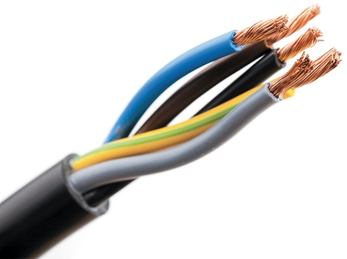
Conduttori e isolanti
In alcuni materiali, come i metalli, gli elettroni più lontani dal nucleo sono legati piuttosto debolmente ai loro atomi e sono liberi di muoversi.
Le sostanze e i corpi in cui le cariche elettriche si possono muovere liberamente si chiamano conduttori. Date le loro caratteristiche, i metalli sono tutti conduttori; i migliori conduttori sono l’argento, il rame e l’alluminio. Altri conduttori sono la grafite, le soluzioni e l’acqua stessa, che contiene sali disciolti.
In altri materiali, invece, gli elettroni sono fortemente legati ai loro atomi e non sono liberi di muoversi. Le sostanze e i corpi in cui le cariche elettriche non si possono muovere liberamente si chiamano isolanti. Esempi di materiali isolanti sono: la plastica, la porcellana, il legno, la gomma, il vetro, il cotone e la seta.
I fili elettrici sono di rame, uno dei migliori conduttori, rivestiti di uno strato di gomma o di plastica isolante.

Slide 5

La corrente elettrica
Le forze elettriche si comportano come le forze gravitazionali: quindi è possibile paragonare il comportamento delle cariche elettriche a quello delle masse dei corpi sulla Terra.
Un corpo che si trova a una certa altezza possiede una certa energia potenziale. Se viene lasciato cadere, trasforma la sua energia potenziale in energia cinetica. Durante il suo spostamento il corpo compie un lavoro.
La stessa cosa succede con le cariche elettriche. In un conduttore ogni unità di carica possiede un’energia potenziale, che viene anche chiamata potenziale elettrico. Tra due estremi di un conduttore si crea un “dislivello elettrico”, chiamato differenza di potenziale (d.d.p.) o tensione. L’unità di misura della differenza di potenziale è il volt (V), dal nome del fisico italiano Alessandro Volta. Poiché il lavoro si misura in joule, mentre le cariche si misurano in coulomb, la differenza di potenziale si misura in J/C.
Tra due punti di un conduttore c’è la differenza di potenziale di 1 volt quando per spostare una carica di 1 coulomb da un punto all’altro bisogna compiere il lavoro di 1 joule.

Slide 6
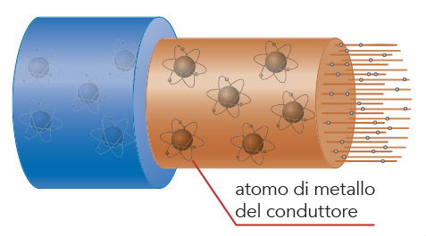

La corrente elettrica
Quando c’è una differenza di potenziale tra due estremi di un conduttore, ad esempio i due capi di un filo metallico, gli elettroni si muovono da un capo all’altro. Il movimento degli elettroni è la corrente elettrica; nel filo passa quindi corrente.
Si chiama intensità di corrente (l) la quantità di carica elettrica
che passa in una sezione di un filo elettrico in un secondo.
Gli elettroni più esterni degli atomi si liberano e si spostano lungo il conduttore: il loro movimento
è la corrente elettrica.
L’intensità di corrente si misura in ampere (A), in onore del
fisico e matematico francese André Marie Ampère.
In un filo elettrico passa la corrente di 1 ampere quando
attraverso ogni sua sezione passa una carica di 1 coulomb
al secondo.
Lo strumento che misura l’intensità di corrente è l’amperometro.

Slide 7
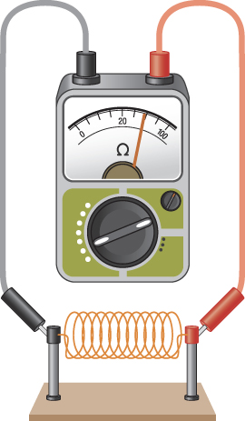
La resistenza e le leggi di Ohm
In un conduttore l’intensità della corrente elettrica dipende dagli ostacoli che gli elettroni incontrano sul loro cammino: rimbalzano continuamente urtando contro gli atomi che costituiscono il conduttore. Il movimento degli elettroni incontra cioè una certa resistenza che causa una diminuzione dell’intensità di corrente.
La resistenza elettrica (R) è la capacità di un corpo di opporsi al passaggio della corrente elettrica.
L’unità di misura della resistenza è l’ohm (simbolo Ω, lettera greca
che si legge omega). Lo strumento che misura la resistenza è l’ohmmetro.
Il fisico Georg Simon Ohm scoprì due leggi valide per tutti i conduttori.
ohmmetro

Slide 8


La resistenza e le leggi di Ohm
PRIMA LEGGE DI OHM
Differenza di potenziale, intensità di corrente e resistenza sono grandezze legate tra loro.
L’intensità di corrente è direttamente proporzionale alla differenza di potenziale e inversamente proporzionale alla resistenza.
SECONDA LEGGE DI OHM
La resistenza dipende dalle caratteristiche del conduttore. Gli elettroni trovano meno resistenza in un filo corto che in uno lungo e si muovono con più facilità in un filo spesso perché hanno più spazio. Ogni materiale ha una resistenza particolare che si chiama resistività (simbolo ρ, lettera greca che si legge ro). I conduttori hanno bassa resistività, gli isolanti hanno resistività elevata.
La resistenza di un filo conduttore è direttamente proporzionale alla sua lunghezza, inversamente proporzionale alla sua sezione (cioè al suo spessore) e dipende dal materiale di cui è fatto.

Slide 9
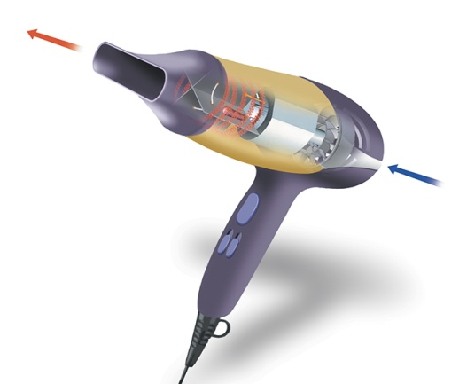
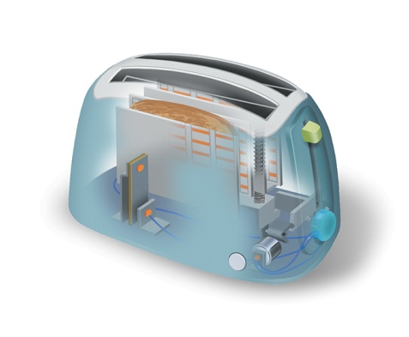
Gli effetti della corrente elettrica
L’EFFETTO TERMICO
La corrente elettrica è dovuta al movimento degli elettroni attraverso un conduttore, ad esempio un filo elettrico.
Al passaggio della corrente il filo elettrico si riscalda perché gli elettroni incontrano la resistenza del conduttore e cedono energia sotto forma di calore. Maggiore è la resistenza che incontrano, maggiore è l’energia che cedono.
Questo effetto si chiama effetto termico.
Molti elettrodomestici lo utilizzano per produrre calore:
per esempio, l’asciugacapelli, il ferro da stiro,
la lavatrice, il tostapane.
tostapane
asciugacapelli

Slide 10
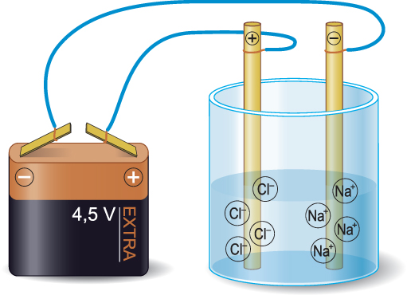
Gli effetti della corrente elettrica
L’EFFETTO CHIMICO
Quando si fa passare la corrente attraverso alcuni tipi di soluzioni, si osserva che anch’esse conducono la corrente, anche se il meccanismo è differente da quello che si verifica in un filo metallico. Alcune sostanze, come gli acidi, le basi e i sali, sciolte in acqua si dissociano in ioni positivi e ioni negativi.
Se in una soluzione di cloruro di sodio (NaCl) introduciamo due barrette metalliche (elettrodi) collegate ai due poli di una pila, fra di essi si stabilisce una differenza di potenziale. Gli ioni positivi vengono attratti dall’elettrodo negativo (catodo), gli ioni
negativi dall’elettrodo positivo (anodo); il flusso di ioni mantiene
il passaggio della corrente elettrica.
Questo procedimento si chiama elettrolisi e può essere usato
per separare due sostanze in una soluzione.

Slide 11
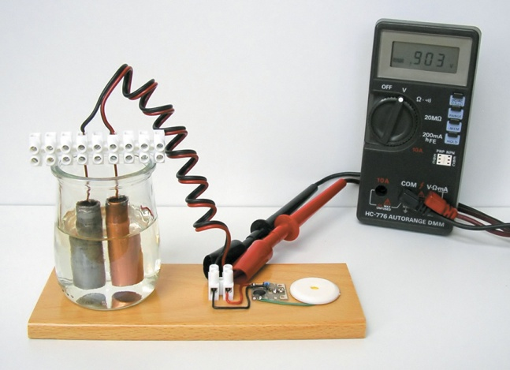
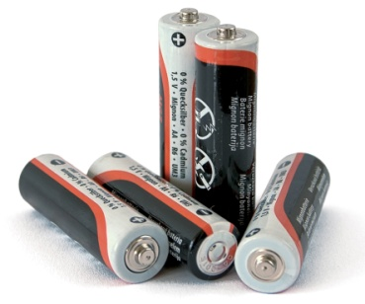
La pila
Elettrodo di rame
Elettrodo di zinco
Il funzionamento della pila si basa sull’effetto chimico della
corrente elettrica. In una pila, due elettrodi, uno positivo e
l’altro negativo, vengono immersi in una soluzione e,
sfruttando la differenza di potenziale che c’è nel liquido,
generano corrente elettrica.
La pila fu inventata alla fine del Settecento da Alessandro Volta
e fu il primo generatore di corrente della storia.
Le pile moderne sono costituite da celle, che utilizzano elettrodi di zinco e di carbone immersi in una pasta di cloruro d’ammonio o di cloruro di zinco. Dopo un certo periodo di tempo, però, la reazione elettrochimica si arresta, la pila si scarica e non si può più utilizzare.
Le pile alcaline, che hanno una durata maggiore, utilizzano una pasta a base di un metallo alcalino, come il potassio. Anche le batterie delle automobili funzionano con lo stesso principio ma, a differenza delle pile, si possono ricaricare facendovi passare corrente.
Soluzione di acqua e acido solforico
Pile alcaline

Slide 12
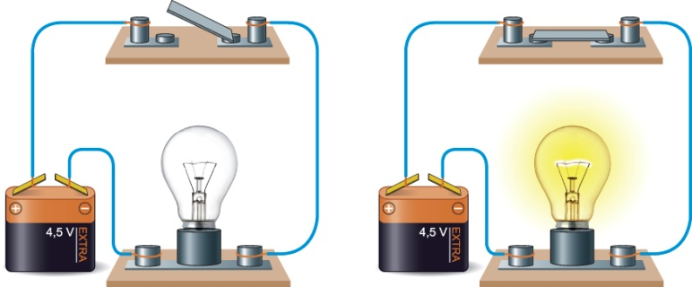
I circuiti elettrici
circuito aperto
circuito chiuso
Un circuito elettrico è formato da un generatore di
corrente, un filo conduttore, un utilizzatore (ad esempio
una lampadina o un elettrodomestico, che hanno una
certa resistenza) e un interruttore che apre e chiude
il circuito. Quando il circuito è chiuso passa corrente,
quando è aperto la corrente non passa.
L’utilizzatore ha in genere una resistenza abbastanza grande; in questo modo il circuito può essere attraversato da un’intensità di corrente non troppo alta, in modo che il calore non bruci il filo. Se due fili del circuito vengono a contatto prima che la corrente passi attraverso l’utilizzatore, il circuito si chiude, diventa più corto e la resistenza diminuisce. Essendo costante la differenza di potenziale, per la prima legge di Ohm una diminuzione della resistenza corrisponde a un aumento dell’intensità della corrente: il filo si riscalda fino a fondersi e il circuito si interrompe.
Si verifica un cortocircuito.
Negli impianti domestici sono presenti alcuni dispositivi, i salvavita, che interrompono il circuito sia in caso di cortocircuito, sia in caso di sovraccarico degli utilizzatori.

Slide 13
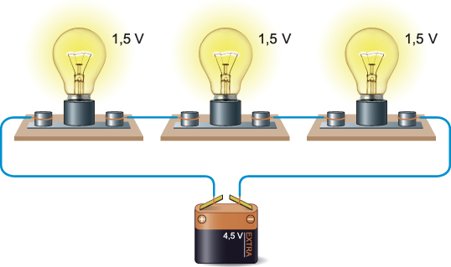
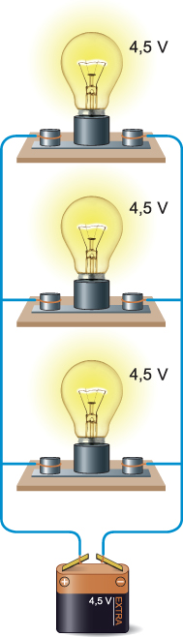
I circuiti elettrici
CIRCUITI IN SERIE
Quando addobbi l’albero di Natale con le lampadine
colorate, osservi che inserendo la spina tutte le luci
si illuminano contemporaneamente. Un circuito in
cui gli utilizzatori (in questo caso le lampadine)
sono collegati uno dopo l’altro si dice collegato
in serie.
CIRCUITI IN PARALLELO
Nelle abitazioni, invece, ogni lampadina è collegata alla rete indipendentemente
dalle altre: questo tipo di collegamento si dice in parallelo.
Quando nel circuito in serie brucia una lampadina, anche tutte le altre lampadine
si spengono perché non passa più corrente. Nel circuito in parallelo ciò non accade.
circuito in serie
circuito in parallelo

Slide 14
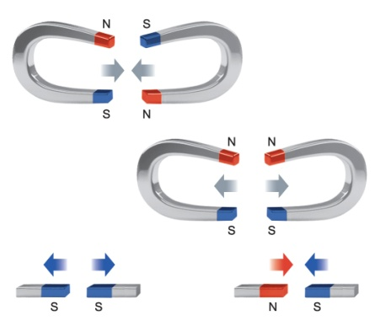
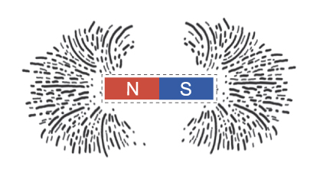
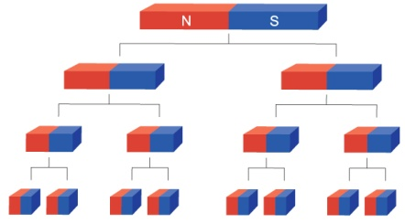
Il magnetismo
A
Se avvicini una calamita a un oggetto di ferro, questo viene attirato.
La proprietà che alcune sostanze hanno di attirare certi corpi metallici si chiama magnetismo.
Avvicinando due calamite, puoi vedere che due estremità si attraggono, mentre altre due si respingono (A). Le estremità della calamita sono
chiamate poli magnetici: si distinguono in polo Nord (N) e polo Sud (S).
Intorno a una calamita si crea un campo magnetico, cioè uno spazio in cui agiscono le forze magnetiche, che può essere visualizzato usando, ad esempio, limatura di ferro. Le linee di forza del campo magnetico si dispongono in semicerchi concentrici che convergono verso i due poli (B).
Forza elettrica e forza magnetica hanno molte proprietà in comune, ma a differenza delle cariche elettriche, che si possono separare, i poli magnetici non si separano. Se si spezza in due una calamita, non si trovano due poli separati ma due nuove calamite, ognuna con un polo Nord e un polo Sud (C).
B
C

Slide 15
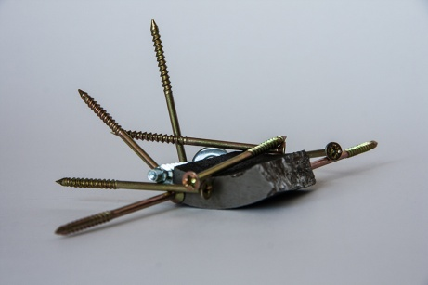
Il magnetismo
Alcune sostanze possiedono naturalmente proprietà magnetiche e perciò
sono dette magneti naturali. È un magnete naturale la magnetite,
un ossido di ferro. Altre sostanze possono acquistare proprietà magnetiche
quando vengono sottoposte a determinati trattamenti e sono quindi dette magneti artificiali. Sono magneti artificiali alcuni metalli, come il ferro, il cobalto e il nichel, e molti loro composti.
Si possono magnetizzare artificialmente alcuni corpi:
per strofinio, strofinando sul corpo, sempre nello stesso senso, una calamita;
per contatto, mettendo la calamita a contatto del corpo per un certo tempo;
per induzione, avvicinando la calamita al corpo.
Una volta magnetizzati, alcuni materiali, come l’acciaio, mantengono questa proprietà e quindi si parla di magnetizzazione permanente. Altri materiali, invece, come il ferro dolce, perdono la magnetizzazione dopo un certo periodo di tempo e quindi si parla di magnetizzazione temporanea. I magneti temporanei possono essere smagnetizzati per effetto del calore oppure se vengono colpiti ripetutamente con forza.

Slide 16
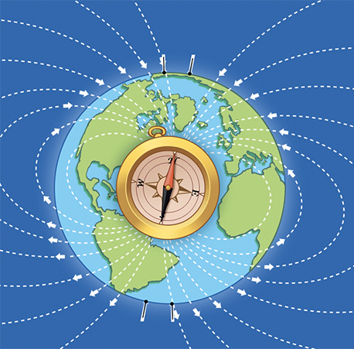
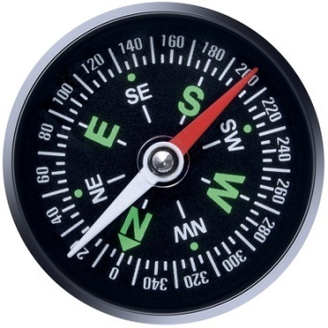
Il campo magnetico terrestre
polo Nord magnetico
polo Nord geografico
La Terra si comporta come un’enorme calamita e possiede un
polo Nord e un polo Sud magnetici.
Il nucleo interno della Terra è composto soprattutto da ferro e
da nichel: si pensa che gli atomi di questi metalli, a causa della
rotazione terrestre, si orientino per la maggior parte nella stessa
direzione, conferendo proprietà magnetiche all’intero pianeta.
I poli magnetici non coincidono con quelli geografici ma ne distano
di circa 1600 km. La retta che congiunge i poli magnetici forma
con l’asse terrestre un angolo, l’angolo di declinazione magnetica.
Come succede per le calamite, anche intorno alla Terra si crea un campo magnetico: un corpo, libero di muoversi, ne viene influenzato e si dispone secondo il polo Nord e il polo Sud terrestri. Su questo principio si basa la bussola, costituita da un ago magnetico che, libero di ruotare attorno a un perno, si allinea lungo le linee del campo magnetico terrestre, indicando il polo Nord magnetico.
polo Sud magnetico
polo Sud geografico
bussola

Slide 17
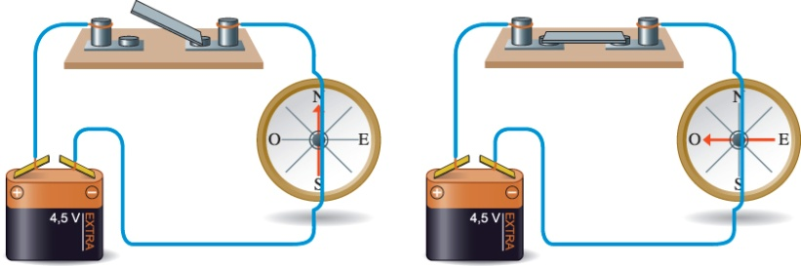
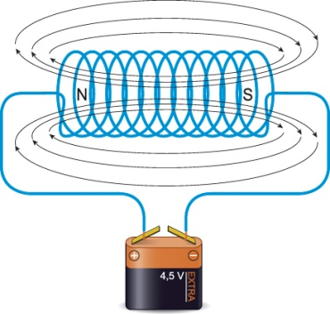
Magnetismo ed elettricità
LA CORRENTE ELETTRICA CREA
UN CAMPO MAGNETICO
Il passaggio di corrente elettrica in un filo elettrico
crea un debole campo magnetico. Accostando una
bussola al filo si osserva che l’ago non si orienta in
direzione dei poli magnetici terrestri, ma
perpendicolarmente al filo stesso. Questo
accade perché le linee di forza del campo magnetico
sono perpendicolari alla corrente in ogni punto.
Il campo magnetico diventa ancora più intenso quando il filo elettrico
viene avvolto a spirale, cioè si forma un solenoide. Maggiore
è il numero delle spire del solenoide, maggiore è l’intensità del
campo magnetico.
Quando il circuito è aperto e non passa corrente, l’ago della bussola è orientato verso Nord.
Quando il circuito è chiuso e passa corrente, l’ago della bussola si orienta perpendicolarmente al filo.
solenoide
linea di forza
del campo magnetico
corrente elettrica

Slide 18
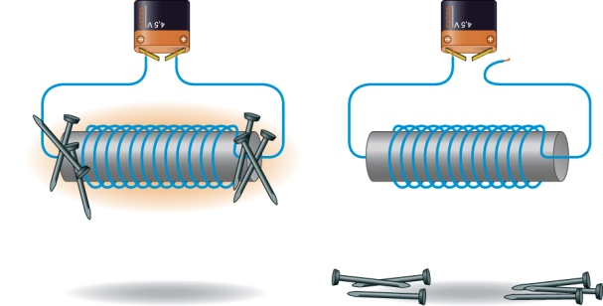
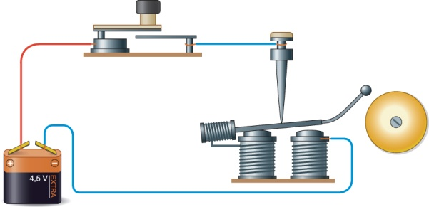
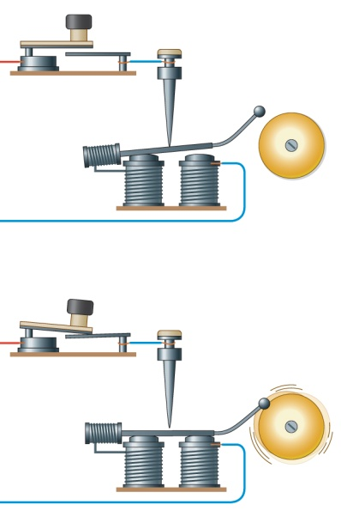
Magnetismo ed elettricità
circuito aperto
circuito chiuso
L’ELETTROCALAMITA
Un filo elettrico in cui passa corrente, avvolto intorno a una bacchetta di ferro, la magnetizza e si ottiene un’elettrocalamita. L’effetto dura fino a quando passa la corrente elettrica.
Questo effetto si sfrutta tutte le volte che è necessario usare una “calamita temporanea”, ad esempio nel funzionamento del campanello di casa.
Premendo l’interruttore, il circuito si chiude e passa la corrente elettrica. Quando l’elettrocalamita attiva il martelletto che batte sulla campana e se ne allontana, il circuito si interrompe.
Una molla riporta il martelletto nella posizione
di partenza, richiudendo il circuito. Il processo
si ripete molte volte al secondo, così veloce che
il suono sembra continuo.
circuito chiuso
circuito aperto

Slide 19
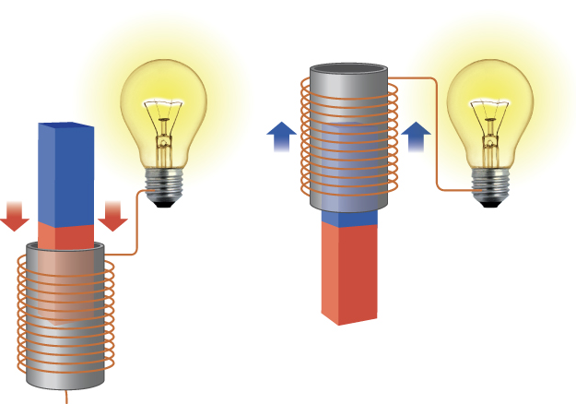
Magnetismo ed elettricità
UN CAMPO MAGNETICO GENERA CORRENTE ELETTRICA
Supponiamo di avvolgere un solenoide attorno a una calamita e di collegare una lampadina che evidenzi il passaggio di corrente.
Se manteniamo fermi sia il solenoide sia la calamita non si osserva passaggio di corrente.
Se invece facciamo muovere il solenoide rispetto alla calamita oppure la calamita rispetto al solenoide, nel filo si genera corrente elettrica.
La variazione del campo magnetico della calamita
dovuta allo spostamento relativo dei due oggetti
provoca una differenza di potenziale nel filo elettrico.
Questo fenomeno si chiama induzione elettromagnetica.

Slide 20
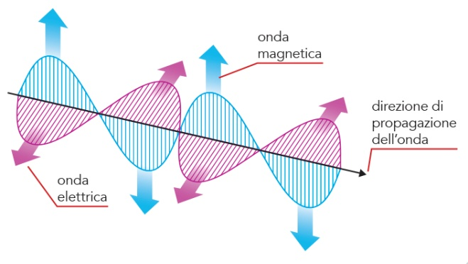
Le onde elettromagnetiche
I fenomeni elettrici e quelli magnetici sono strettamente correlati. Questa relazione fu studiata, nel XIX secolo, dal matematico e fisico scozzese James Clerk Maxwell.
Un campo elettrico che varia nel tempo genera un campo
magnetico, anch’esso variabile. A sua volta, il campo magnetico
variabile genera un campo elettrico variabile e così via.
Il campo elettrico e il campo magnetico si generano a vicenda
e variano nel tempo (cioè oscillano) in modo simile.
Le oscillazioni contemporanee di questi due campi producono
quelle che Maxwell chiamò onde elettromagnetiche perché hanno la forma di un’onda, o meglio, di una sinusoide, il cui punto più alto si chiama cresta, quello più basso ventre.
Queste onde si propagano alla stessa velocità con cui si propaga la luce (circa 300.000 km/s); Maxwell propose perciò l’ipotesi che la luce fosse composta da onde elettromagnetiche.
Negli anni seguenti le ipotesi di Maxwell furono confermate e si scoprì che molte altre radiazioni sono onde elettromagnetiche.

Slide 21
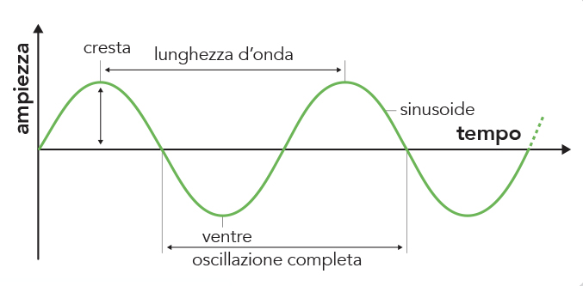

Le onde elettromagnetiche
Le onde elettromagnetiche sono caratterizzate da alcuni parametri:
la lunghezza d’onda λ (si legge lambda) è la distanza
minima tra due creste o due ventri successivi.
La sua unità di misura è il metro;
l’ampiezza A è la distanza tra la cresta, o il ventre, e
l’asse di propagazione dell’onda. La sua unità di misura
è il metro;
la frequenza ν (si legge ni) è il numero di oscillazioni
che l’onda compie in un secondo. La sua unità di misura
è l’hertz (Hz);
il periodo T è l’intervallo di tempo, misurato in secondi, in cui avviene un’oscillazione completa;
la velocità di propagazione v è la velocità con cui l’oscillazione si sposta e assume valori diversi a seconda del mezzo in cui l’onda si propaga.

Slide 22
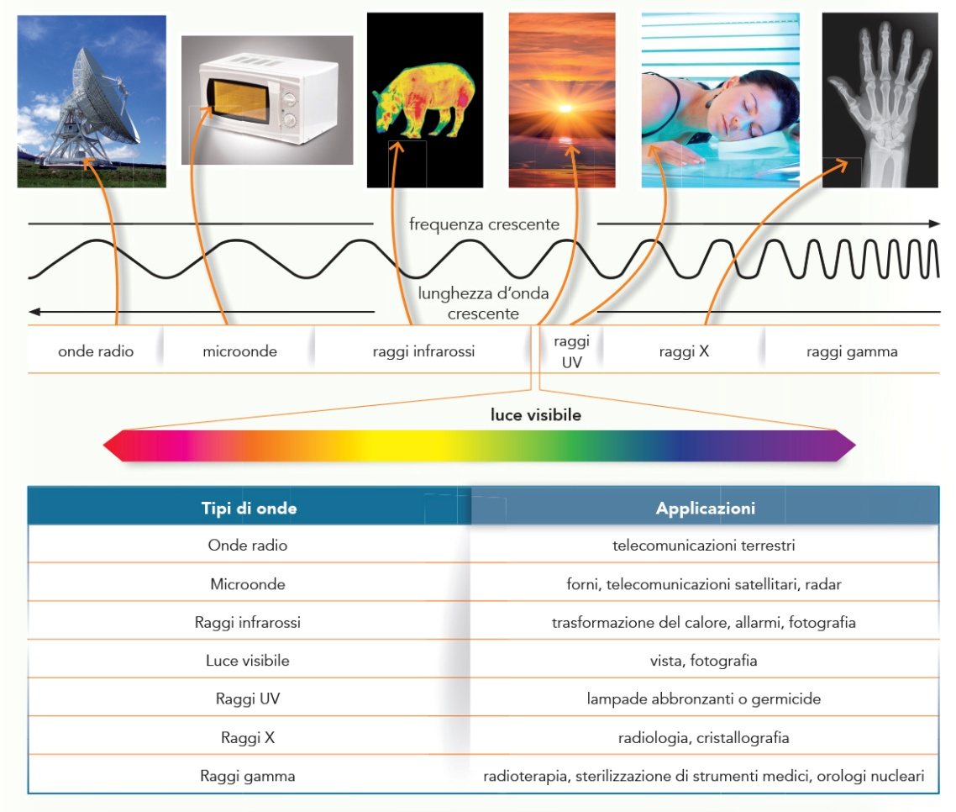
Le onde elettromagnetiche
Le onde elettromagnetiche hanno proprietà diverse a seconda della loro lunghezza d’onda (o frequenza).
L’insieme delle possibili onde elettromagnetiche forma lo spettro elettromagnetico.

